Slide 1

PREDICCIÓN DE LA ESPERANZA DE VIDA
BASADO EN INDICADORES SOCIOECONÓMICOS Y DE SALUD
Por:
Alejandro Arango Giraldo

Slide 2
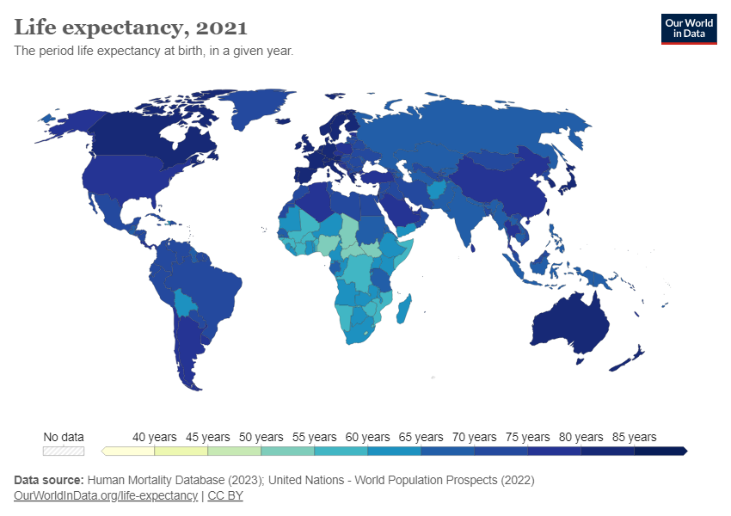
PREGUNTA DE NEGOCIO
¿Cuáles son los factores más influyentes en la esperanza de vida de la población de un país, considerando variables de salud, inmunización, economía y desarrollo humano, y cómo estas pueden ser utilizadas para su predicción?
OBJETIVO PRINCIPAL
Desarrollar un modelo de aprendizaje automático a partir de datos de la OMS y la UNESCO para el periodo 2000-2016, que permita predecir la esperanza de vida de un país con base en indicadores de salud, inmunización, economía y desarrollo humano, con el mínimo MAE obtenido sobre el conjunto de pruebas, para facilitar la toma de decisiones en políticas de salud pública y estrategias gubernamentales.

Slide 3
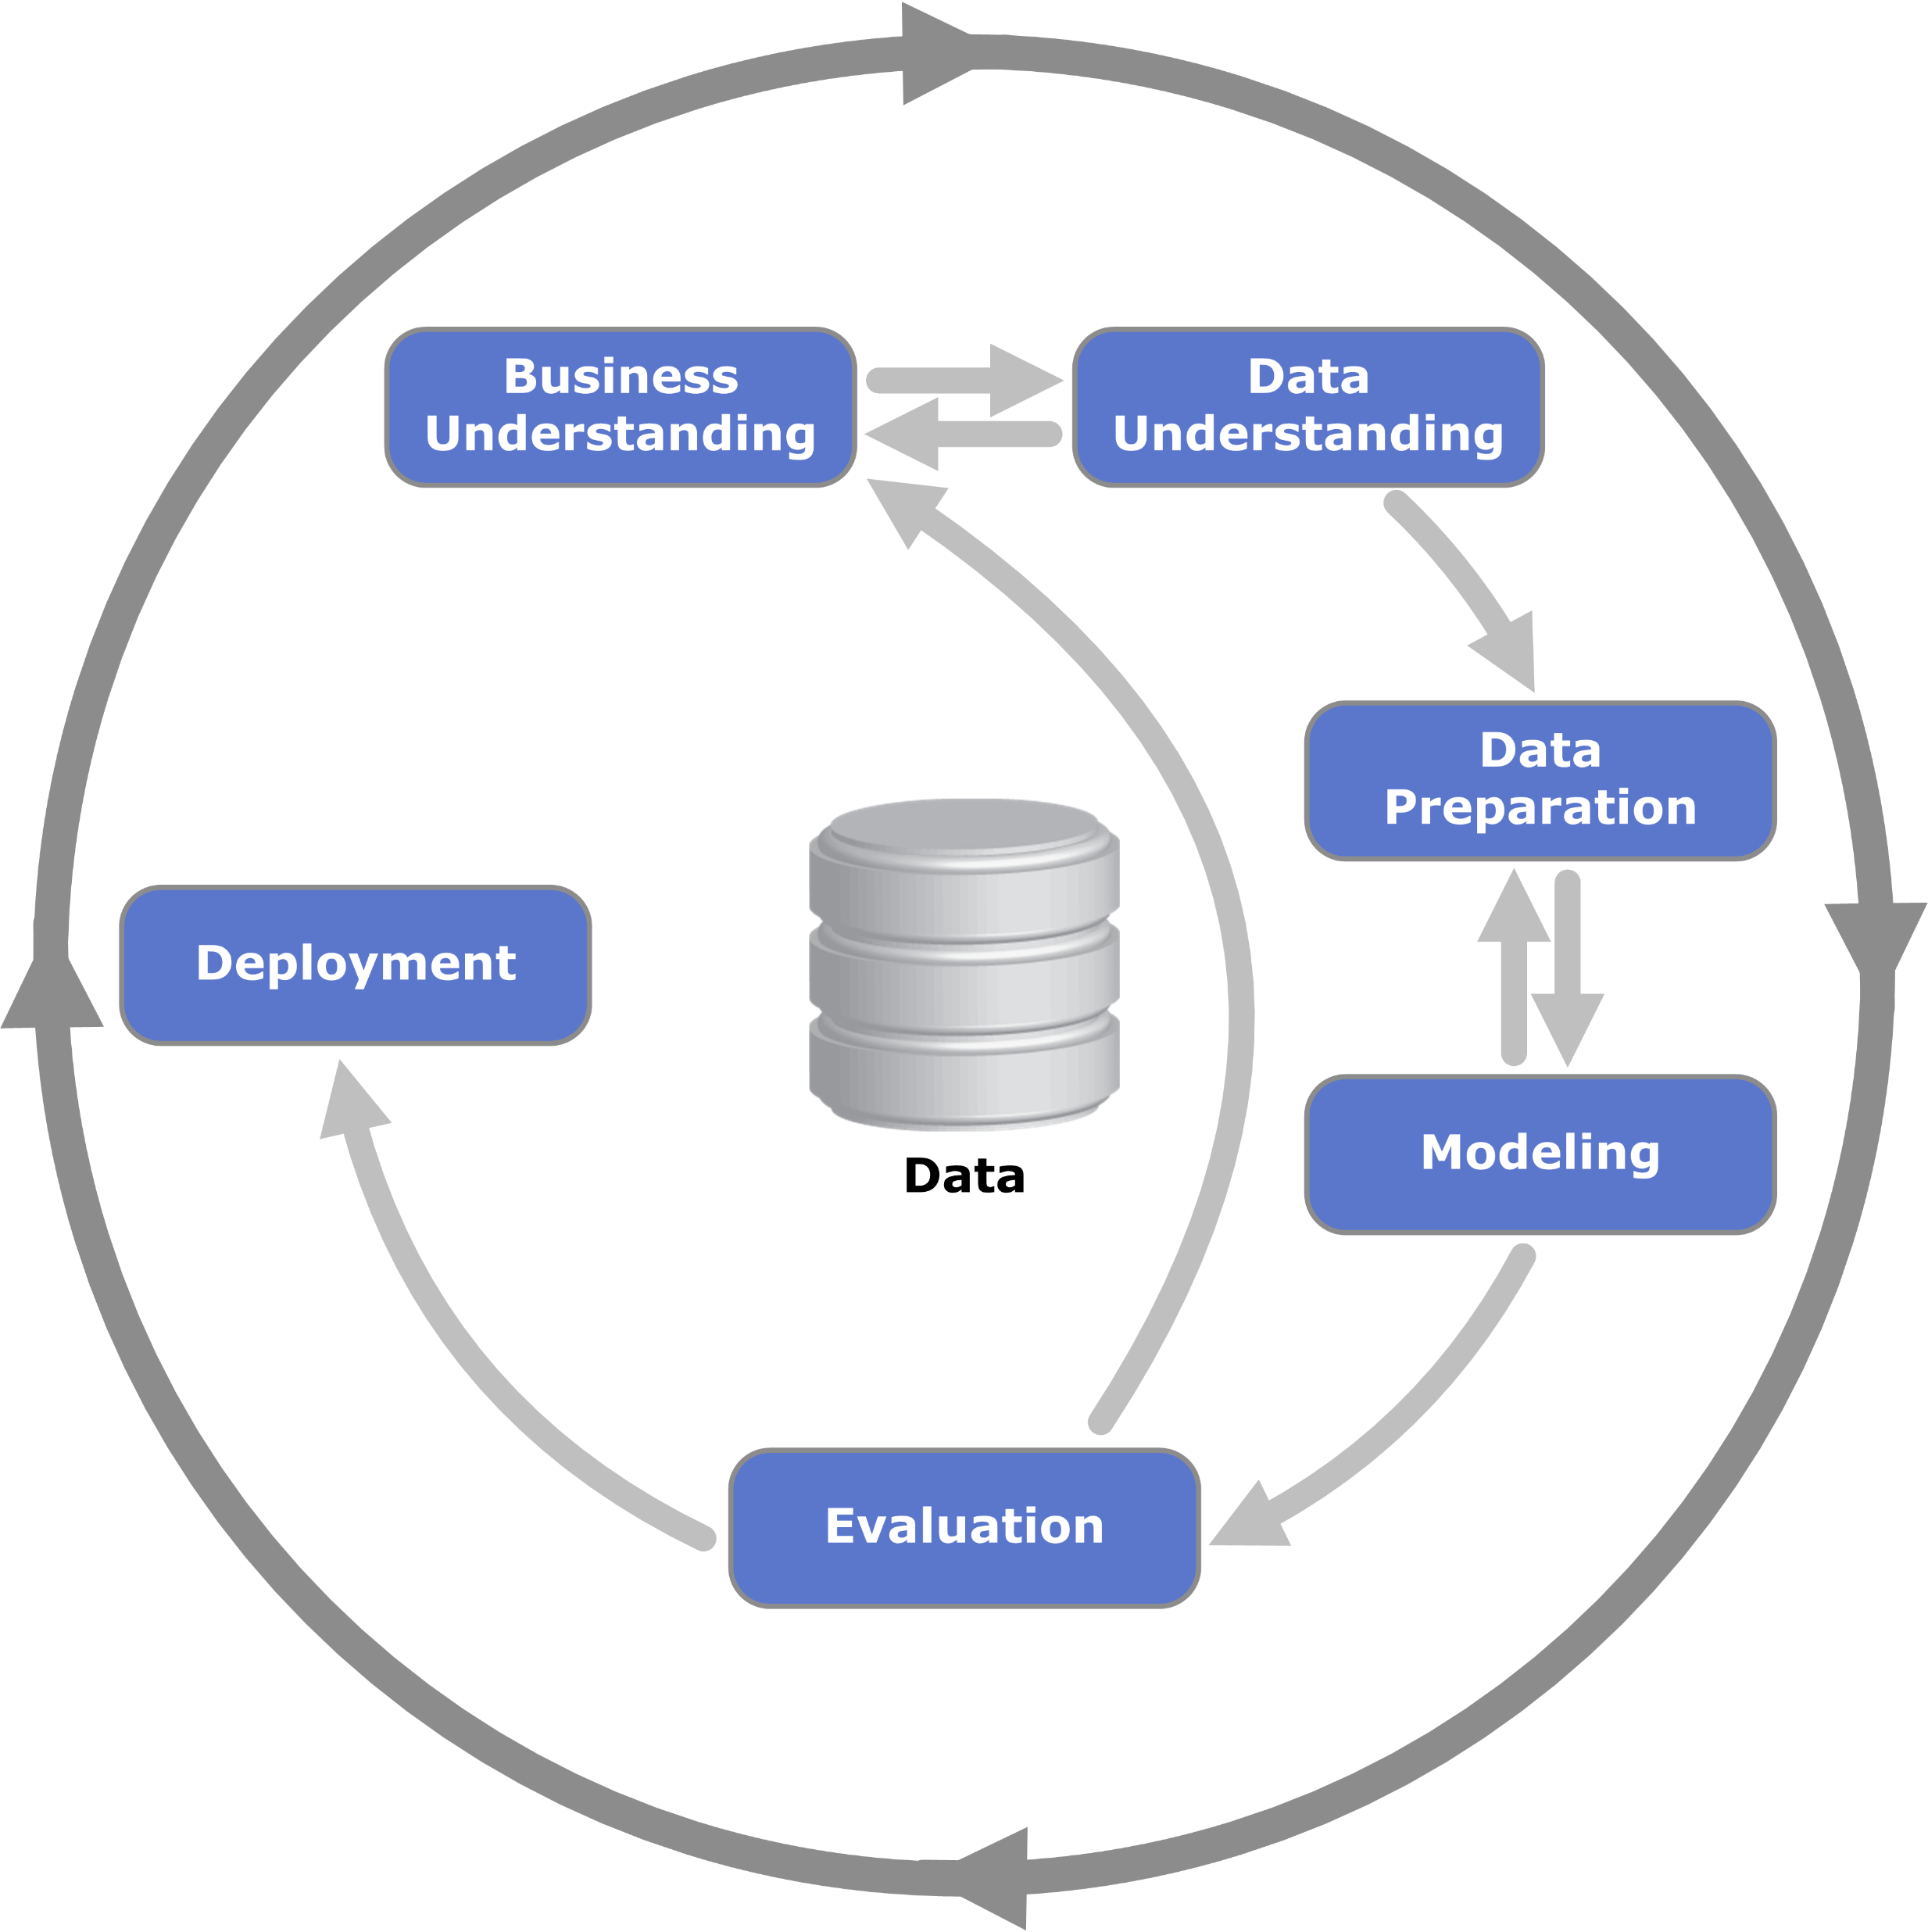
METODOLOGÍA: CRISP-DM
PREGUNTA DE INVESTIGACIÓN
OBJETIVOS
PLAN DEL PROYECTO
EVALUAR PROBLEMA
REGRESIÓN
CLASIFICACIÓN NO SUPERVISADA
CLASIFICACIÓN SUPERVISADA
1
4
IMPORTAR LIBRERÍAS
CARGA DE DATOS
ANÁLISIS DESCRIPTIVO
CALIDAD DE DATOS
MAE, MSE Y MAPE
ANÁLISIS DE DESEMPEÑO
INTERVALOS DE CONFIANZA
A/B TESTING
CUMPLIMIENTO DE OBJETIVOS
EXPORTACIÓN MODELO FINAL
2
5
PREPROCESAMIENTO DE DATOS
PREPARACIÓN DE CARACTERÍSTICAS
IMPORTANCIA DE VARIABLES
CONJUNTOS DE VALIDACIÓN, ENTRENAMIENTO Y PRUEBA
PCA
3
INTERFAZ GRÁFICA
PREPROCESAMIENTO DE DATOS
PREDICCIÓN
VISUALIZACIÓN
6
Fuente: https://app.myeducator.com/reader/web/1421a/2/qk5s5/

Slide 4
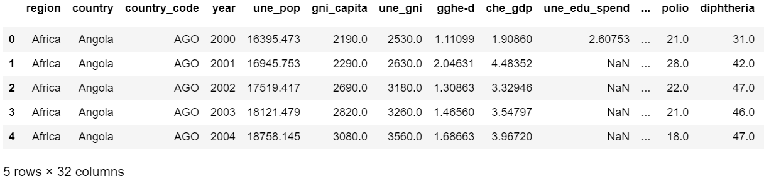
DATASET
ORIGEN: OMS y UNESCO
FUENTE: Kaggle
DIMENSIÓN: 32 x 3111
VARIABLES:
country, country_code, region, year
adult_mortality, infant_mort, age1-4mort, une_infant
alcohol, bmi, age5-19thinness, age5-19obesity
gni_capita, gghe-d, che_gdp, une_gni
basic_water, une_pop, une_poverty, une_edu_spend, une_literacy, une_school
hepatitis, measles, polio, diphtheria, doctors, hospitals, une_hiv
life_expect, une_life, life_exp60
Esperanza de vida, factores de salud, e indicadores socioeconómicos de 183 países entre los años 2000 y 2016.

Slide 5






ENTENDIMIENTO DE DATOS
COMPLETITUD
INTEGRIDAD
CONFORMIDAD
15246/99552 datos faltantes
Se asume integridad por ser datos del WHO y la UNESCO
6 errores de tipo de dato
4 valores fuera de rango
84.7% de completitud
EXACTITUD
CONSISTENCIA
DUPLICIDAD
une_life y life_expect
une_gni y gni_capita
une_infant e infant_mort
Representan lo mismo pero tienen valores diferentes
NO hay datos contradictorios
NO hay datos duplicados

Slide 6
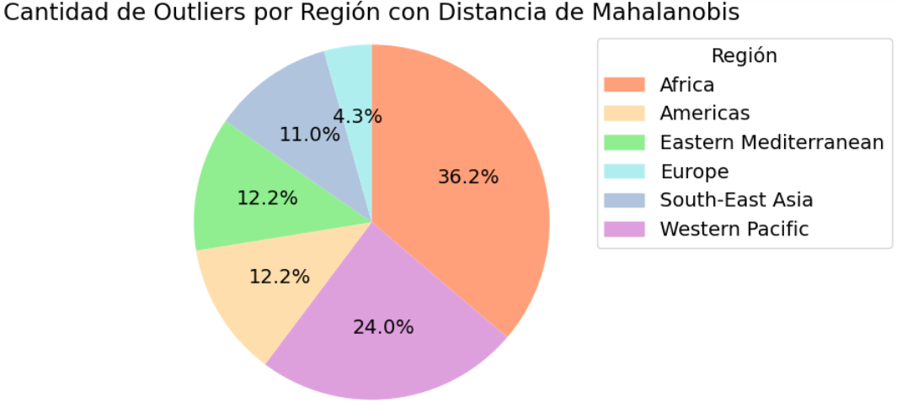

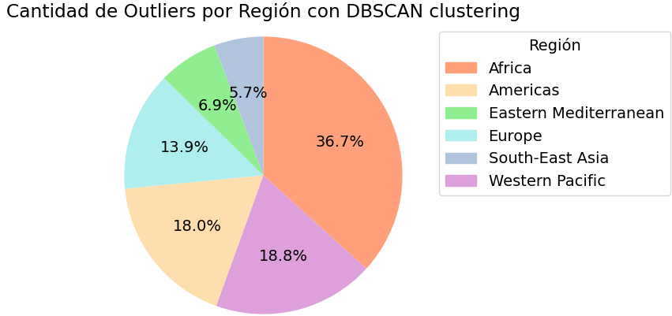
PREPARACIÓN DE DATOS
PREPROCESAMIENTO:
Outliers:
Correcciones: basic_water > 100
Distancia de Mahalanobis: 254 outliers
Selección de filas y columnas:
Columnas eliminadas:
une_life, une_infant, gni_capita
hospitals, une_literacy, une_school, une_poverty
life_exp60, infant_mort, adult_mortality, age1-4mort
DBSCAN Clustering: 245 outliers
Filas eliminadas:
South Sudan, Somalia, Democratic People’s Republic of Korea, Sudan
Imputación: Interpolación y promedio por región

Slide 7
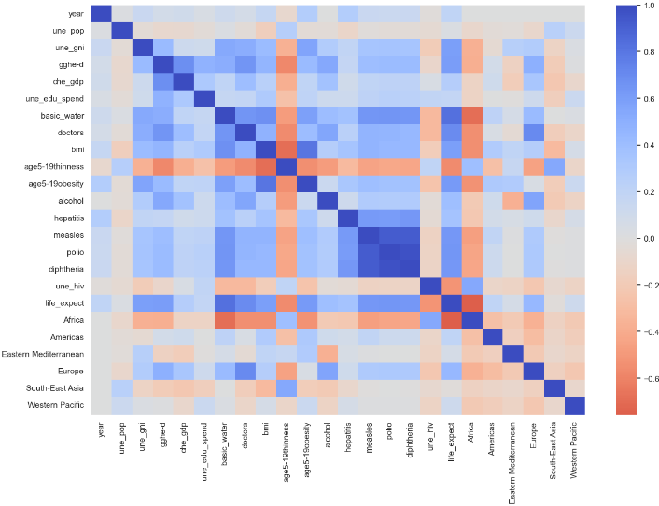
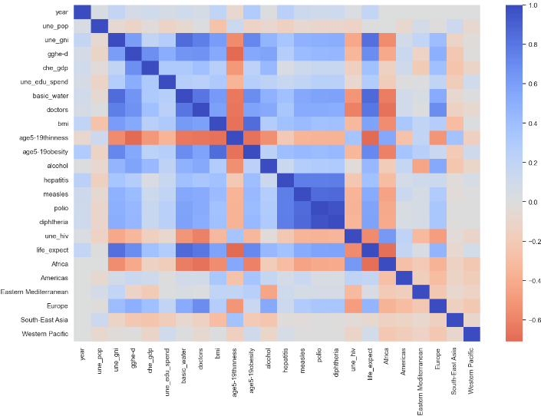
IMPORTANCIA DE VARIABLES
Correlación de Pearson:
Correlación de Spearman:

Slide 8
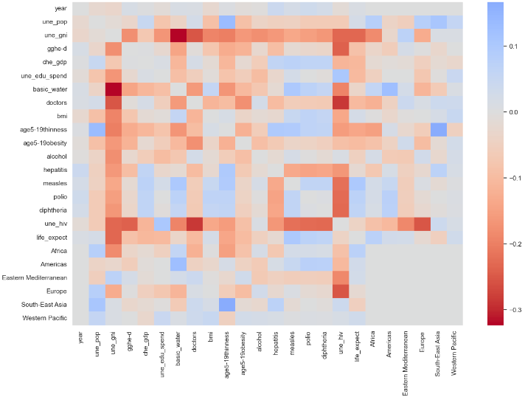
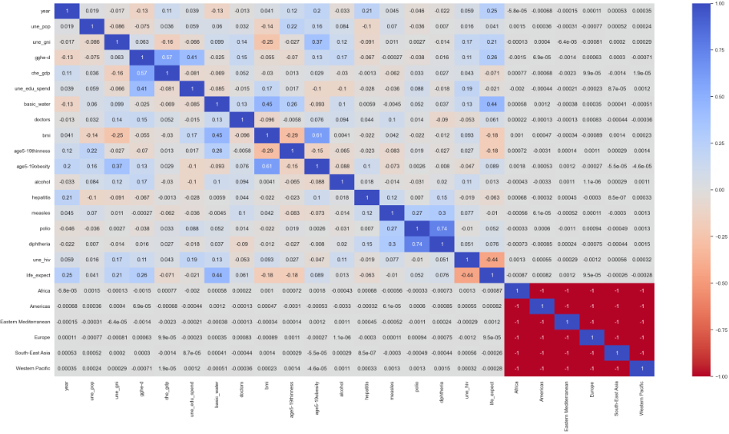

IMPORTANCIA DE VARIABLES
Diferencia Pearson-Spearman:
Correlación Parcial:
Causas:
Relaciones no lineales predominantes.
Presencia de outliers.
Multicolinealidad exacta entre variables de region.
$$∴$$
Son linealmente dependientes y no aportan información nueva.

Slide 9
IMPORTANCIA CON ÁRBOLES DE DECISIÓN
Variables eliminadas por backward selection:
Eastern Mediterranean, South-East Asia, Americas, Europe, Western Pacific

Slide 10
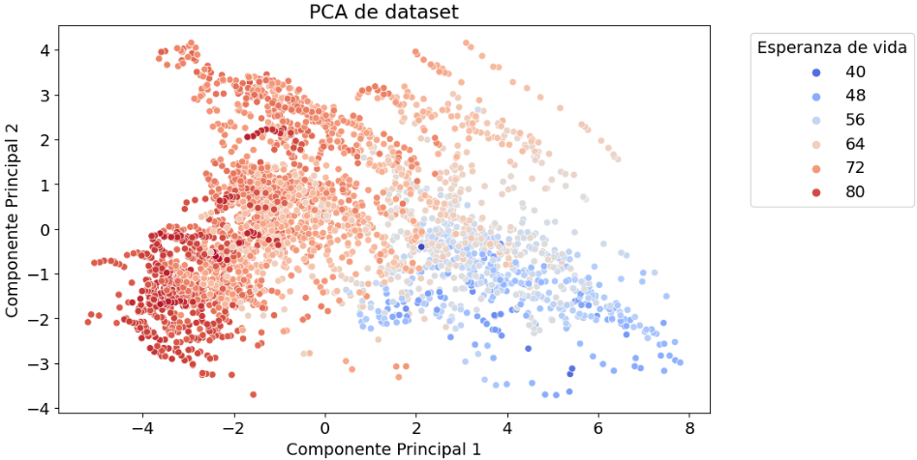
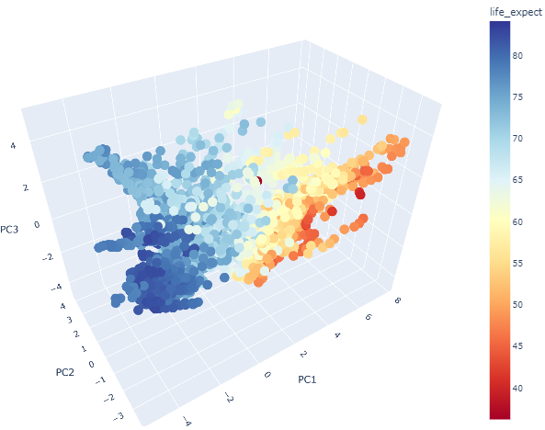
PCA
2 Componentes Principales:
3 Componentes Principales:
6 Componentes Principales:
Varianza explicada por cada componente:
Varianza total explicada por las 6 components:
PC1 | PC2 | PC3 | PC4 | PC5 | PC6
0.324 | 0.104 | 0.081 | 0.078 | 0.059 | 0.057
70.495%

Slide 11
MODELACIÓN
MAE [AÑOS]
MODELOS DE REGRESIÓN
ELASTIC NET
DECISION TREE
RANDOM FOREST
GRADIENT BOOSTING
SLR
RIDGE
LASSO
SVR
KNN
ENTRENAMIENTO CON
TODAS LAS VARIABLES
2.53
2.44
2.51
2.51
2.59
2.48
3.33
2.31
2.33
ENTRENAMIENTO CON
VARIABLES SELECCIONADAS
3.21
2.41
2.43
2.42
2.52
2.52
3.32
2.25
2.30
ENTRENAMIENTO CON COMPONENTES PRINCIPALES
3.96
2.74
2.75
2.74
2.89
2.69
3.41
2.64
2.97
MODELO SELECCIONADO: Random Forest entrenado con variables seleccionadas.

Slide 12
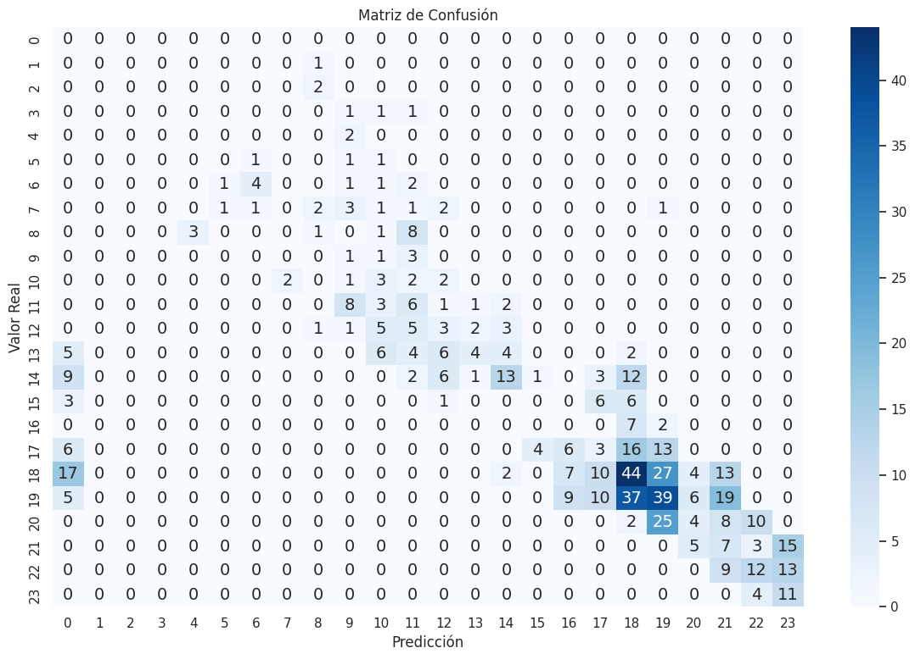
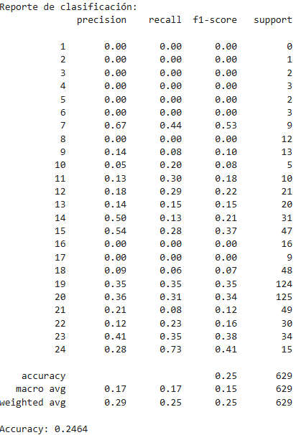
MODELO DE CLASIFICACIÓN SUPERVISADA: REGRESIÓN LOGÍSTICA MULTINOMIAL
Mejor modelo: variables seleccionadas
Accuracy:
24.6%
(36-38 años)
(44-46 años)
1
(54-56 años)
4
(64-66 años)
5
6
(74-76 años)
3
(82-84 años)
2

Slide 13
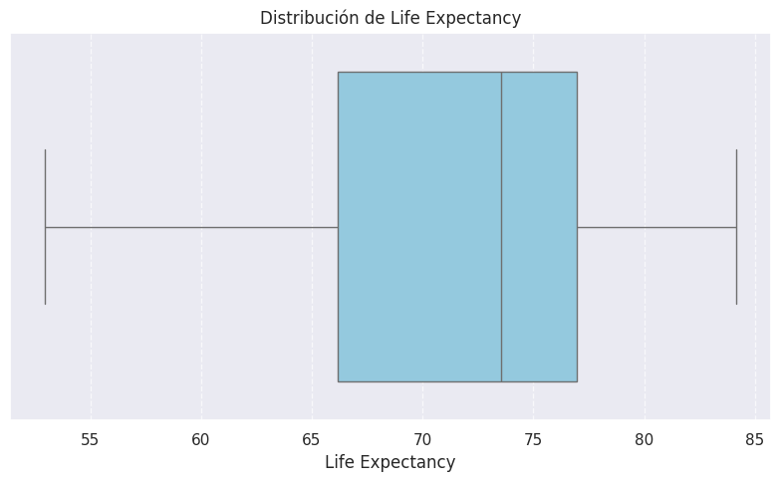
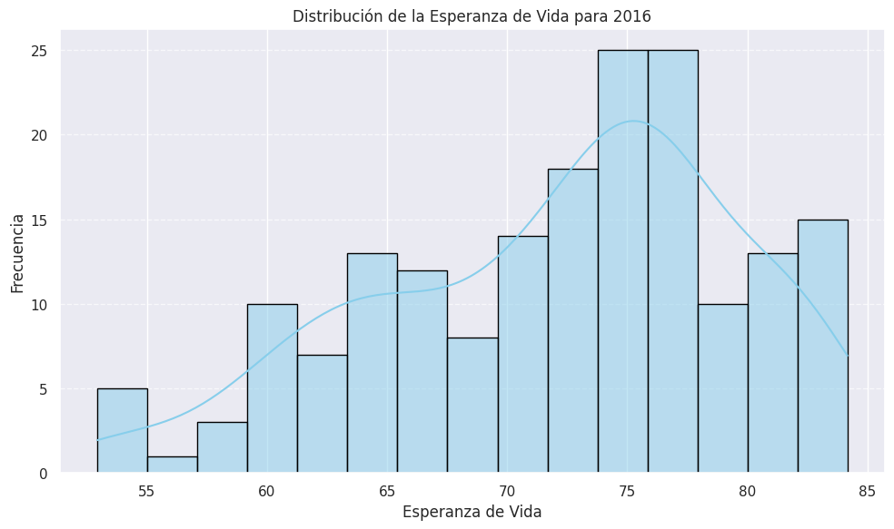
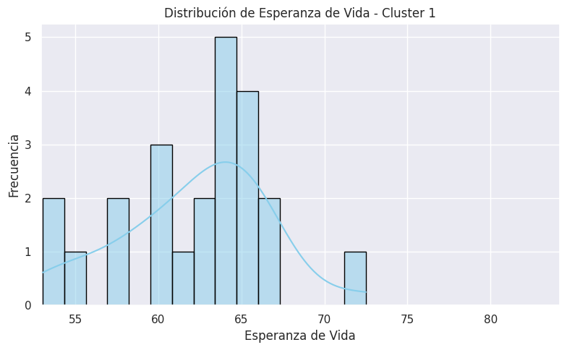
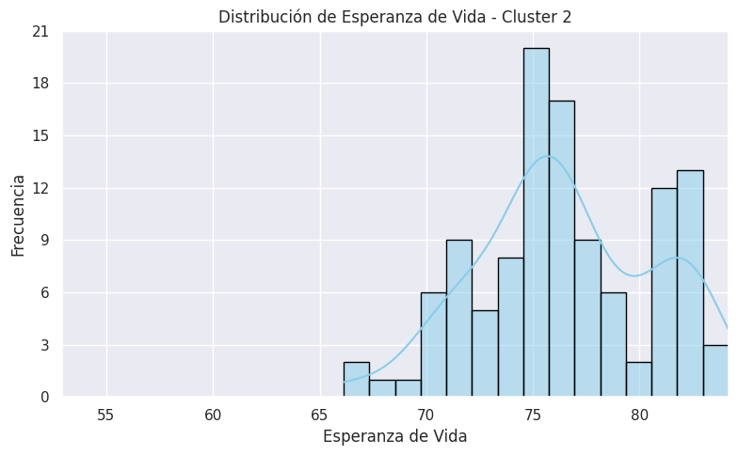
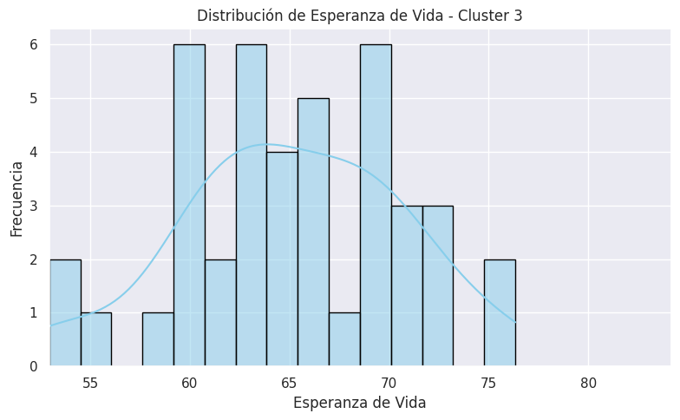
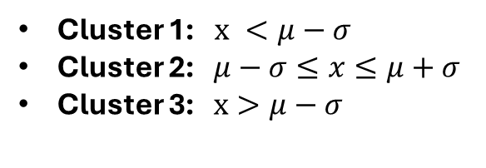


MODELO DE CLASIFICACIÓN NO SUPERVISADA: KMEANS PARA 2016
CLUSTERS: MANUALES
Cluster 1: $x <μ−σ$
Cluster 2: $μ−σ≤x≤μ+σ$
Cluster 3: $x>μ−σ$
$$μ=71.99$$
$$σ=7.53$$
CLUSTERS: KMEANS

Slide 14
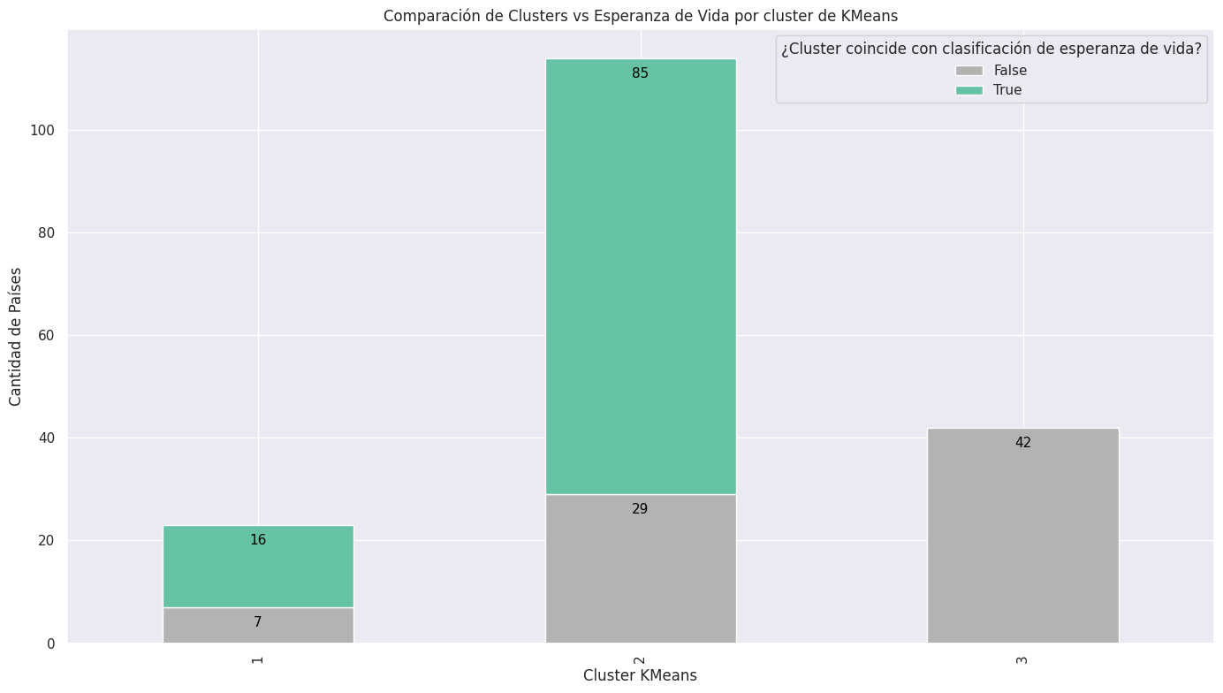

Slide 15
EVALUACIÓN
Error conjunto de prueba:
2.28 años
2.25 años
Error conjunto de validación:

Slide 16
ANÁLISIS DE ERRORES Y RESULTADOS
1.8
MEDIANA DEL ERROR ABSOLUTO:
MAL DESEMPEÑO:
Esperanza de vida <50 años, 65-70 años, >80 años
Regiones de África y Sudeste de Asia

Slide 17
INTERVALOS DE CONFIANZA
A/B TESTING
ERROR MEDIO ABSOLUTO:
Con el test de Wilcoxon se comprueba que las predicciones del modelo final son mejores:
Con >99.9% de nivel de confianza a la media de las esperanzas de vida del dataset.
Con 99.9% de nivel de confianza al modelo de Gradient Boosting entrenado con las variables seleccionadas.
2.13
2.28
2.44
95% de confianza

Slide 18
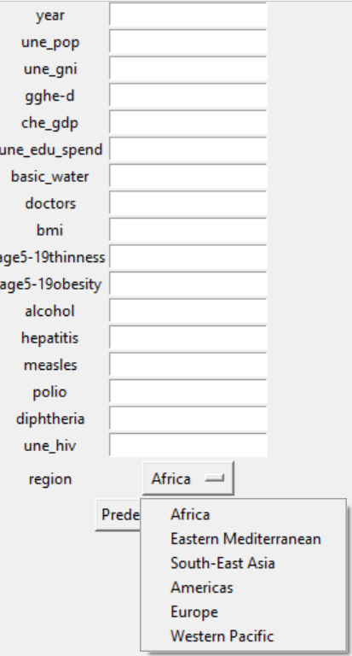
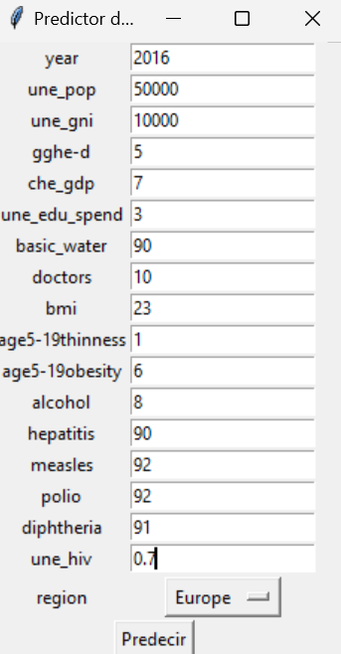
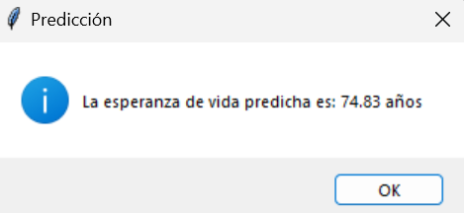
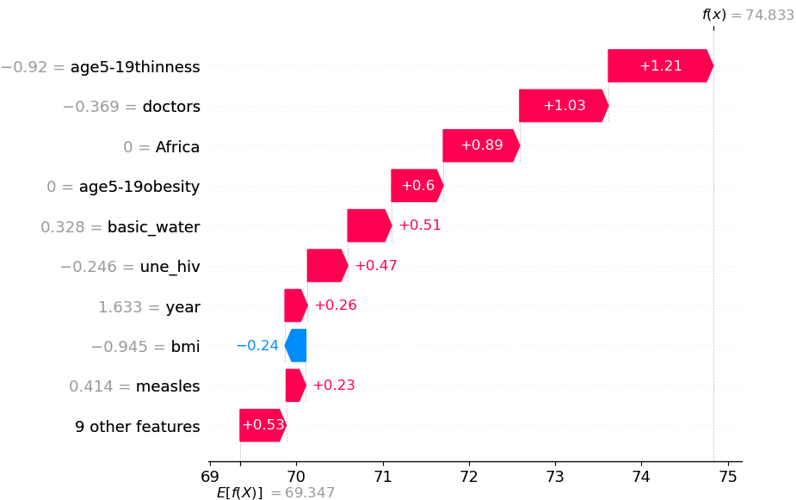
DESPLIEGUE

Slide 19
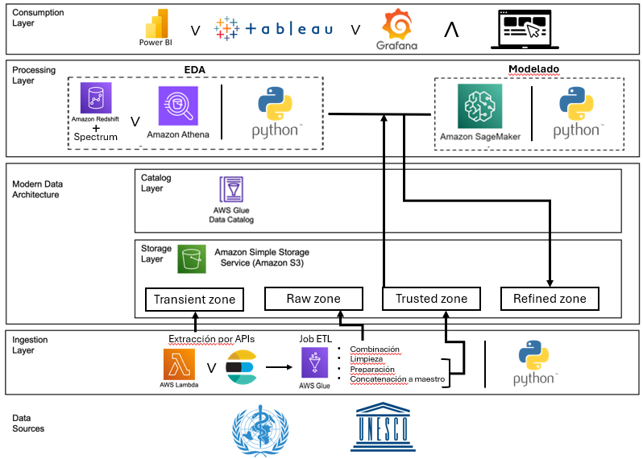
TECNOLOGÍA
AMBIENTE TECNOLÓGICO:
NUBE
ARQUITECTURA:
BATCH

Slide 20
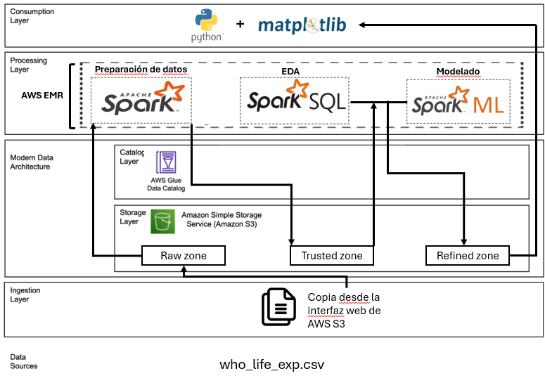
DEMO
CASO DE USO:
BIG DATA

Slide 21
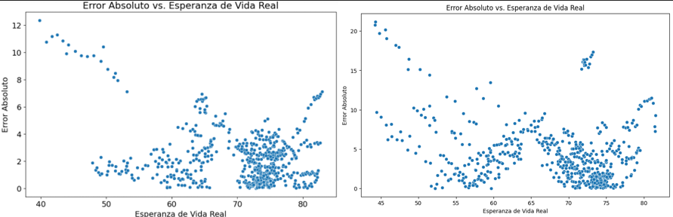
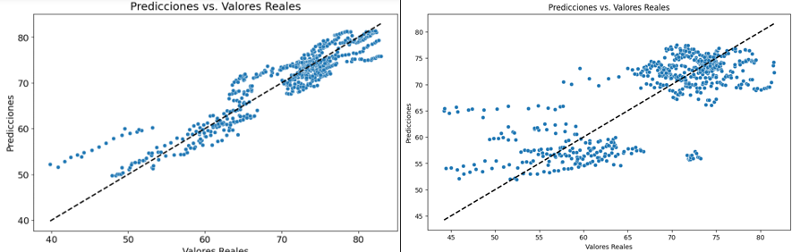
COMPARACIÓN DE MODELOS
ORIGINAL
BIG DATA
ORIGINAL
MSE = 9.371246
MAE = 2.307437
Tiempo de entrenamiento
12.17 segundos
BIG DATA
MSE = 32.754939
MAE = 4.199028
Tiempo de entrenamiento
34.58 segundos

Slide 22
CONCLUSIONES
El objetivo principal, junto a los objetivos específicos, fueron satisfechos.
Se dio respuesta a la pregunta de investigación.
El MAE del modelo construido en el demo de implementación en ambiente productivo con arquitectura batch, empleando servicios de Big Data de AWS, fue 1.82 veces mayor al construido en la implementación original.
De la información derivada de este proyecto, se pueden formular juicios bien fundamentados que sustenten proyectos gubernamentales respaldados por la OMS para aumentar la longevidad y el bienestar de las poblaciones.
POSIBLES MEJORAS DEL MODELO:
Aumentar la cantidad de variables significativas para la predicción de la esperanza de vida.
Aumentar el total de registros al incluir los datos de los últimos 7 años.
Distribución proporcional de las regiones en los conjuntos de entrenamiento, validación y prueba (eliminar distribución aleatoria).
Eliminar “Africa” como variable para impedir sesgo (habitar en Africa no es causal de menor Esperanza de vida).
Obtener los datos faltantes de los países por medios oficiales para reducir la proporción de datos imputados.
Entrenar otros modelos de ML como redes neuronales.
Utilizar la herramienta GridSearchCV para afinar los hiperparámetros del modelo y obtener el mejor rendimiento posible.

